Slide 1

PHÒNG GD&ĐT QUẬN LONG BIÊN
TRƯỜNG TIỂU HỌC ÁI MỘ A
MÔN: Địa lí
Tiết : 31 – Tuần : 31
    BÀI: Thành phố Đà Nẵng
    GV Thực hiện: Phạm Thúy Hồng

Slide 2
Bài cũ
Tại sao nói Huế là thành phố du lịch?
Huế có cảnh thiên nhiên đẹp và nhiều công trình kiến trúc cổ có giá trị nghệ thuật cao.

Slide 3
ĐỊA LÝ
Bài THÀNH PHỐ ĐÀ NẴNG

Slide 4
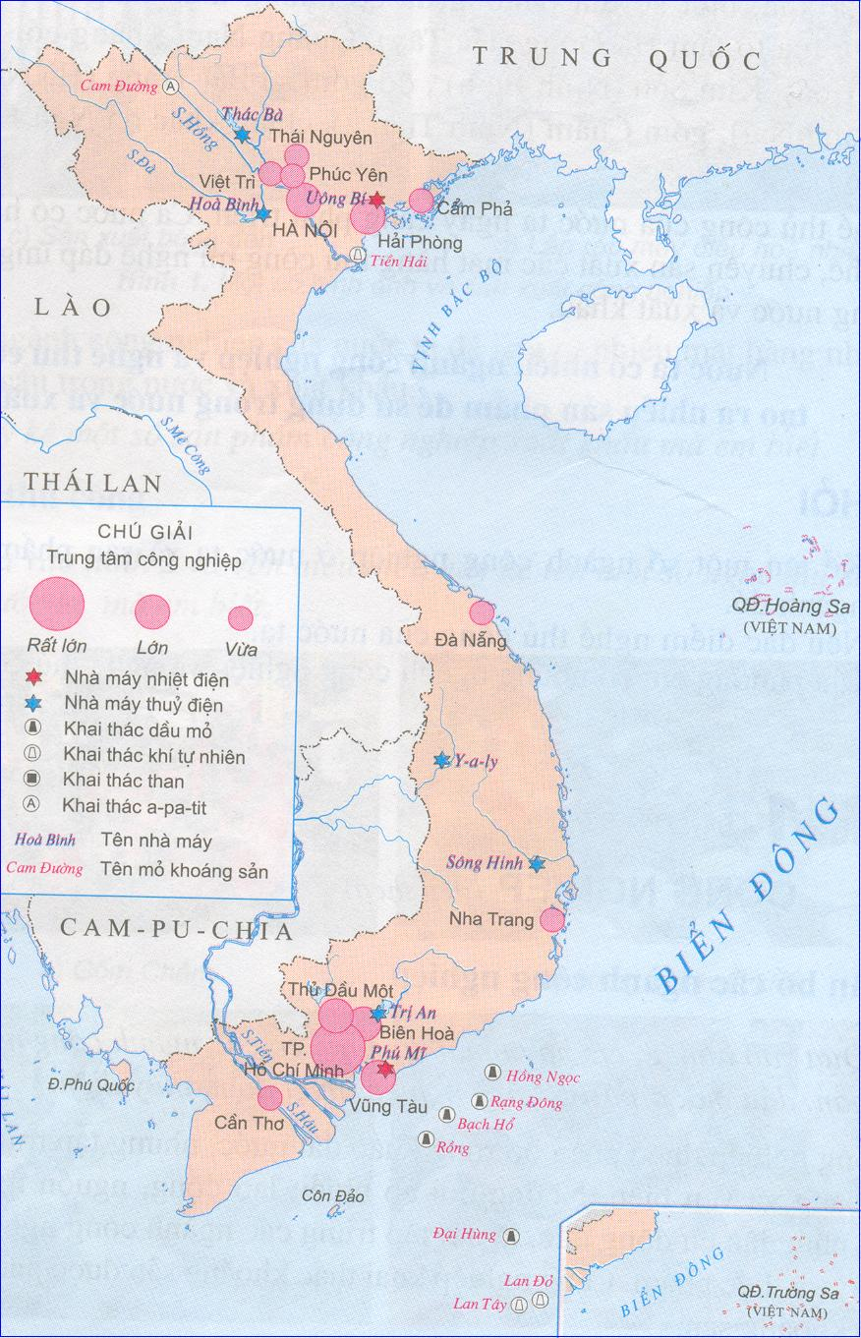
BÀI MỚI:
HÃY CHỈ VỊ TRÍ CỦA ĐÀ NẲNG TRÊN BẢN ĐỒ ?
Đà nẵng
§ång b»ng duyªn h¶i miÒn Trung

Slide 5
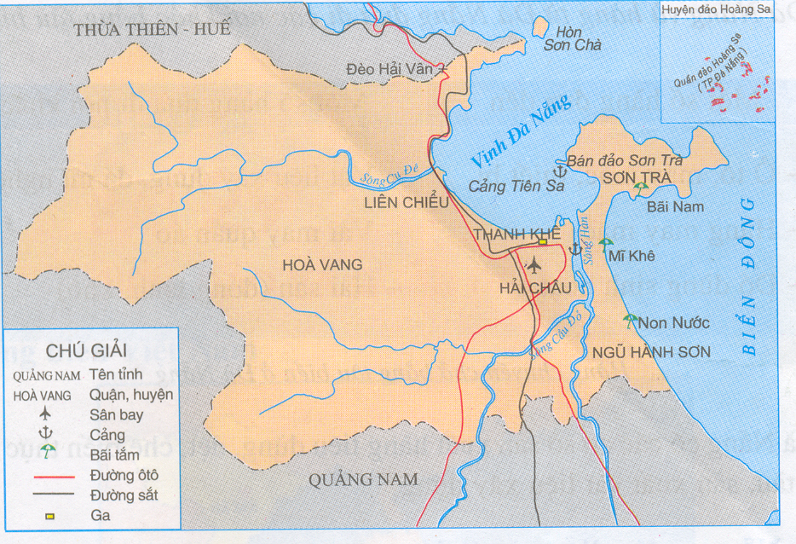
ĐỊA LÝ: Bài THÀNH PHỐ ĐÀ NẴNG
1/ ĐÀ NẲNG - THÀNH PHỐ CẢNG
HĐ1: HĐ NHÓM2 ( Quan sát lược đồ SGK và nêu: )
Các phía đông, bắc, tây nam của thành phố Đà Nẵng giáp với những đâu?
-Phía đông giáp biển Đông
:
-Phía Bắc giáp tỉnh Thừa thiên Huế
-Phía Tây Nam giáp tỉnh Quảng Nam
LƯỢC ĐỒ THÀNH PHỐ ĐÀ NẴNG

Slide 6
ĐỊA LÝ: Bài THÀNH PHỐ ĐÀ NẴNG
1/ ĐÀ NẲNG - THÀNH PHỐ CẢNG
HĐ NHÓM2 ( Quan sát lược đồ SGK)
Kể tên các loại đường giao thông có ở Đà Nẵng?
Đường bộ.
Đường thủy.
Đường hàng không.
Đường sắt.
:
LƯỢC ĐỒ THÀNH PHỐ ĐÀ NẴNG

Slide 7
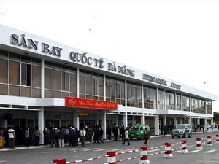
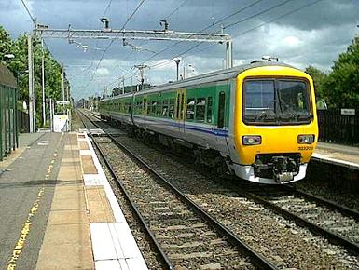
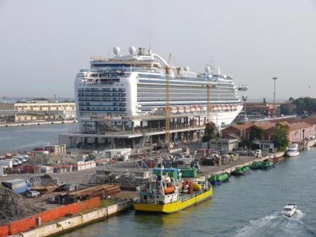
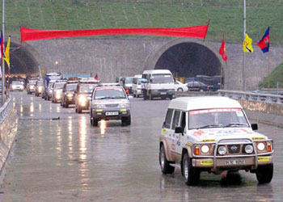
Đường hàng không
Đường sắt
Đường thủy
Đường bộ

Slide 8
Đường hàng không
Đường sắt
Đà Nẵng là đầu mối của nhiều tuyến đường giao thông Duyên Hải miền Trung
Đường thủy
Đường bộ

Slide 9
ĐỊA LÝ: Bài THÀNH PHỐ ĐÀ NẴNG
1/ĐÀ NẲNG THÀNH PHỐ CẢNG
Nêu tên cảng sông, cảng biển có ở Đà nẵng?
Cảng Sông Hàn.
Cảng Tiên Sa

Slide 10
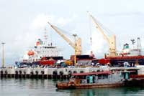
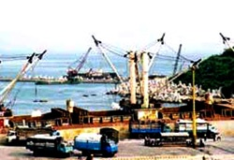
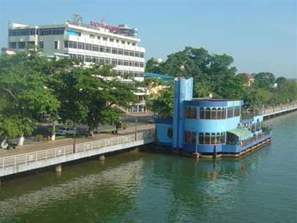
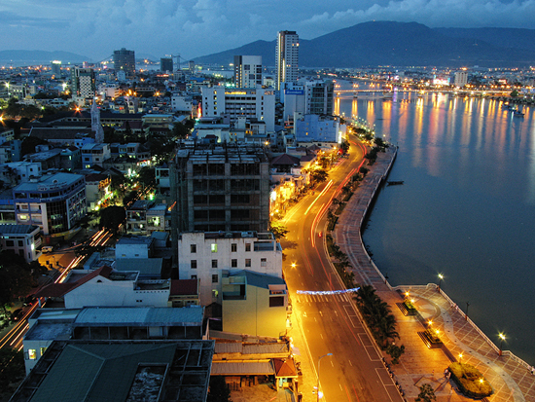
CẢNG SÔNG HÀN
CẢNG TIÊN SA
Đà Nẵng-Thành phố cảng

Slide 11
ĐỊA LÝ: Bài THÀNH PHỐ ĐÀ NẴNG
1/ ĐÀ NẲNG - THÀNH PHỐ CẢNG
-Tại sao Đà Nẵng gọi là thành phố cảng?
( Có cảng sông và cảng biển)
Đà nẵng là thành phố cảng lớn, đầu mối của nhiều tuyến đường giao thông ở đồng bằng duyên hải miền trung,

Slide 12
ĐỊA LÝ: Bài THÀNH PHỐ ĐÀ NẴNG
1/ĐÀ NẲNG - THÀNH PHỐ CẢNG
2/ĐÀ NẴNG -TRUNG TÂM CÔNG NGHIỆP
Dựa bảng thống kê sgk
HÃY KỂ TÊN MỘT SỐ HÀNG HOÁ ĐƯỢC ĐƯA ĐẾN VÀ ĐƯA ĐI TỪ ĐÀ NẲNG ?

Slide 13
Ôtô, thiết bị,
máy móc
Vật liệu xd,
đá mĩ nghệ
Thành
phố
Đà
Nẵng
Vải may
quần áo
Hàng may mặc
Đồ dùng
sinh hoạt
Hải sản (đông lạnh, khô)

Slide 14
Em hãy kể tên các ngành công nghiệp,các cơ sở sản xuất công nghiệp ở Đà Nẵng mà em biết?
Sản xuất thiết bị ươm tơ,Vật liệu xây dựng, Sản xuất gốm Sứ…
Ngành chế biến thực phẩm cá tôm đông lạnh…

Slide 15
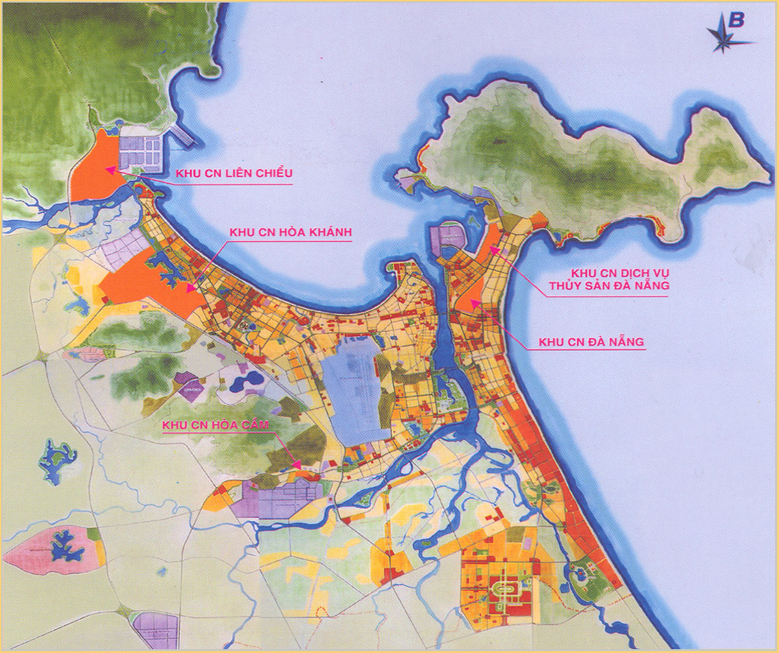
KHU CÔNG NGHIỆP ĐÀ NẲNG
H*

Slide 16
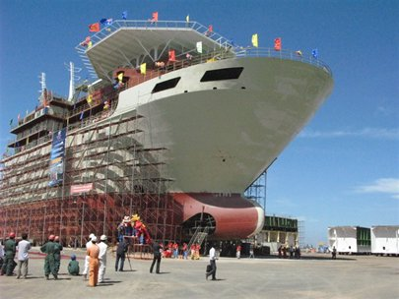
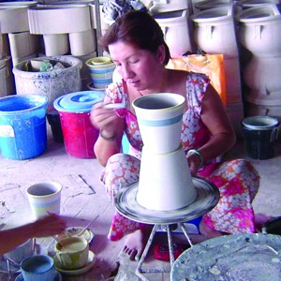
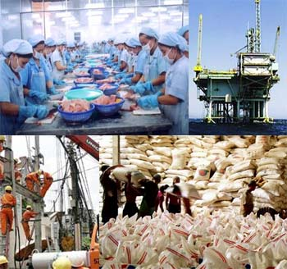
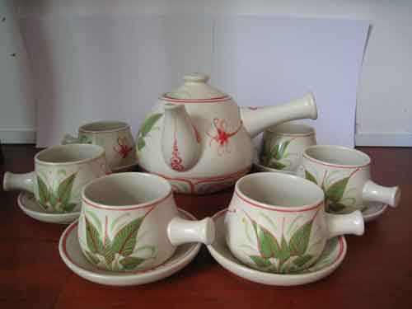
Ngành đóng tàu
Nhà máy chế biến hải sản
Sản phẩm gốm

Slide 17
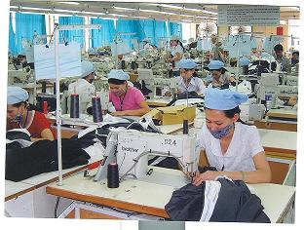
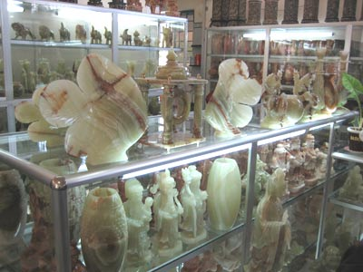
NGÀNH DỆT MAY
ĐÁ MỸ NGHỆ

Slide 18
Ngành đóng tàu
Đà nẵng là thành phố có điều kiện tốt cho ngành công nghiệp phát triển.
Ngành chế biến hải sản
Ngành dệt may
Sản phẩm gốm
Đá mỹ nghệ

Slide 19
ĐỊA LÝ: Bài THÀNH PHỐ ĐÀ NẴNG
3/ ĐÀ NẴNG - ĐỊA ĐIỂM DU LỊCH
Quan sát hình 1 Sgk, hãy kể tên các địa điểm du lịch nổi tiếng của Đà nẵng ?
Ngũ Hành Sơn,
Bảo Tàng Chăm,
Phố Cổ Hội An,
Bãi tắm,
Khu du lịch sinh thái Bà Nà,
Cầu Sông Hàn..

Slide 20
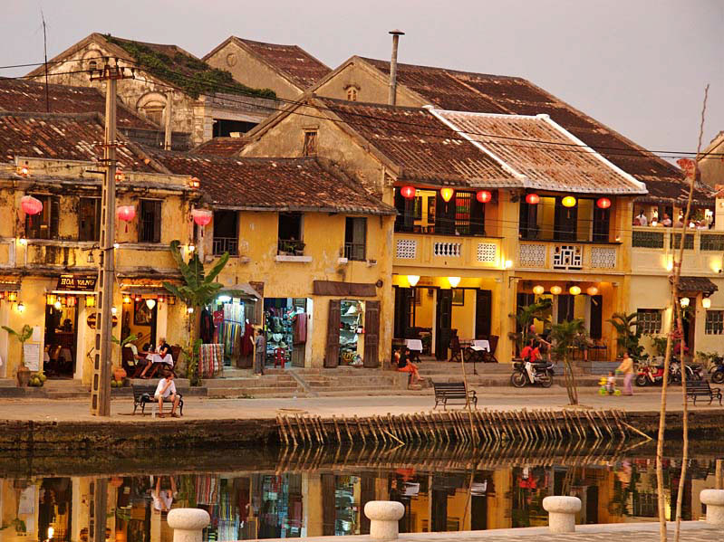
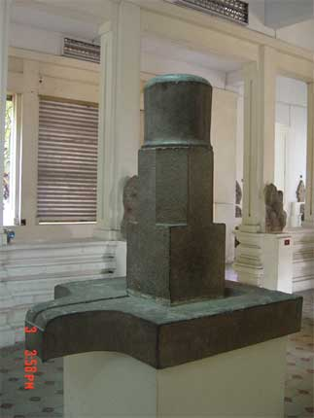
PHỐ CỔ HỘI AN
BẢO TÀNG CHĂM

Slide 21
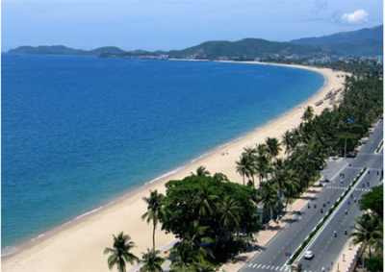
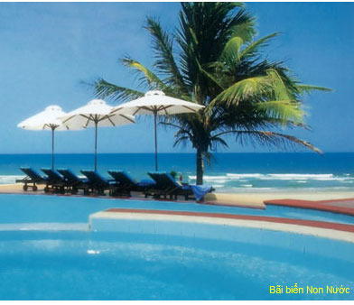
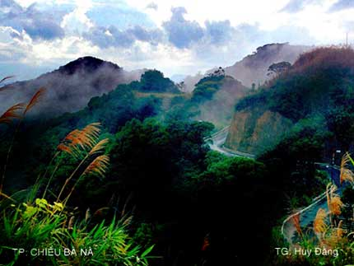
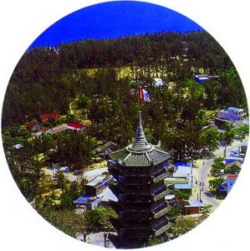
Bãi biển Mỹ Khê
Bãi biển Non Nước
Khu du lịch sinh thái Bà Nà
Ngũ Hành Sơn

Slide 22
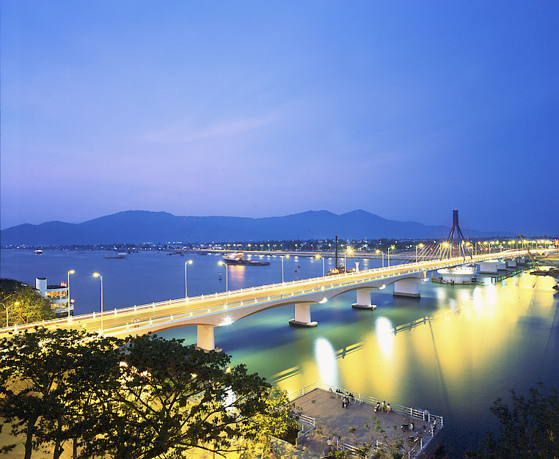
CẦU QUAY BẮC QUA SÔNG HÀN

Slide 23
Đà Nẵng là nơi phát triển mạnh về ngành gì?
Đà Nẵng là nơi phát triển mạnh về ngành du lịch.

Slide 24
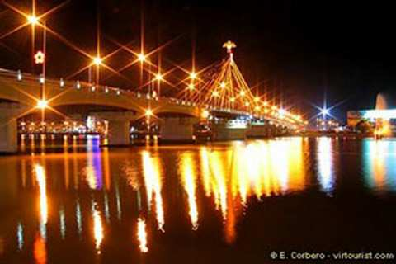
Thành phố Đà Nẵng

Slide 25
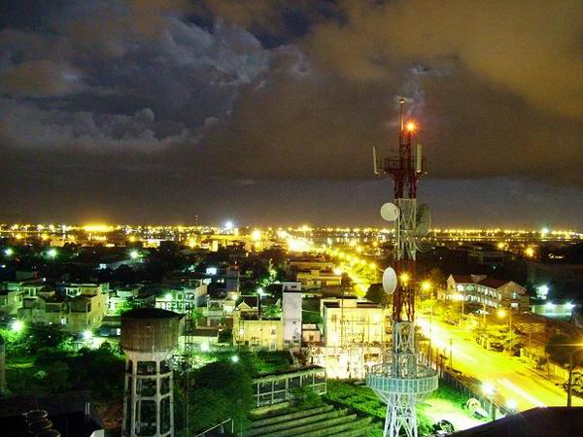
Thành phố Đà Nẵng

Slide 26
GHI NHỚ
Đ
À
N
Ẵ
N
G
* Đà Nẵng là thành phố cảng
* Là đầu mối của nhiều tuyến đường giao thông duyên hải miền Trung
* Là trung tâm công nghiệp
* Là nơi hấp dẫn khách du lịch

Slide 27

TRÒ CHƠI Ô CHỮ
Đ
À
N
Ẵ
N
G
☞
Đ
Á
M
Ỹ
N
G
H
Ệ
1
☞
S
Ô
N
G
H
À
N
2
3
☞
N
G
Ũ
H
À
N
H
S Ơ N
4
☞
B
Ả
O
T
À
N
G C H Ă M
5
☞
H
Ả
I
V
Â
N
6
☞
C
Ả
N
G
T
I
Ê
N S A

Slide 28
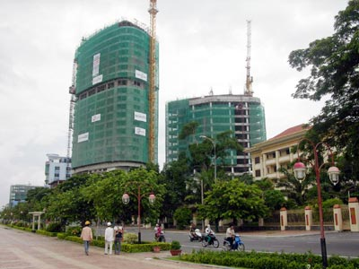
Thành phố cảng
Thành phố Đà Nẵng
Là đầu mối của nhiều tuyến đường giao thông quan trọng của đồng bằng duyên hải miền Trung
Trung tâm công nghiệp
Địa điểm du lịch

Slide 29




TIẾT HỌC ĐẾN ĐÂY LÀ HẾT
Kính chúc quý thầy cô, các em học sinh
khoẻ mạnh và hạnh phúc.

Slide 30
Câu 1: Có 8 chữ cái
Sản phẩm thủ công nổi tiếng ở Đà Nẵng

Slide 31
Câu 2. Có 7 chữ cái
Tên con sông lớn nhất ở Đà Nẵng

Slide 32
Câu 3: Có 10 chữ cái
Dãy núi đẹp và nổi tiếng ở Đà Nẵng

Slide 33
Câu 4. Có 11 chữ cái
Nơi lưu giữ những cổ vật ở Đà Nẵng

Slide 34
Câu 5: Có 6 chữ cái
Tên một ngọn đèo ranh giới giữa Huế và Đà Nẵng

Slide 35
Câu 6: Có 10 chữ cái
Tên một cảng biển nổi tiếng ở Đà Nẵng

Slide 36
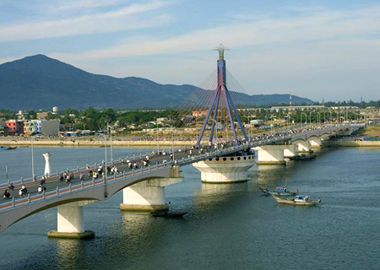

Slide 37
Ôtô, thiết bị,
máy móc
Vật liệu xd,
đá mĩ nghệ
Thành
phố
Đà
Nẵng
Vải may
quần áo
Hàng may mặc
Đồ dùng
sinh hoạt
Hải sản (đông lạnh, khô)

